Slide 1
Système endocrinien

Slide 2
Le système endocrinien
Système régulateur

Slide 3
Les hormones
Messagers chimiques
Hormones
Peptidiques
(petites protéines)
Stéroïdiennes
(lipides synthétisés)
Mono-aminés
(la tyrosine)
Captées par un récepteur
Hormones
Paracrines
Autocrines
Endocrines
Moyen de communication à distance

Slide 4
L’axe hypothalamo-hypophysaire
Partie du système nerveux central.
Glande maitresse
Hormone de croissance (GH)
Prolactine (PRL)
Thyréotrophine (TSH)
L'hormone thyréotrope (TRH) stimule la production de thyréostimuline (TSH)
Glande thyroïde / Stimule la production d’hormones thyroïdiennes

Slide 6
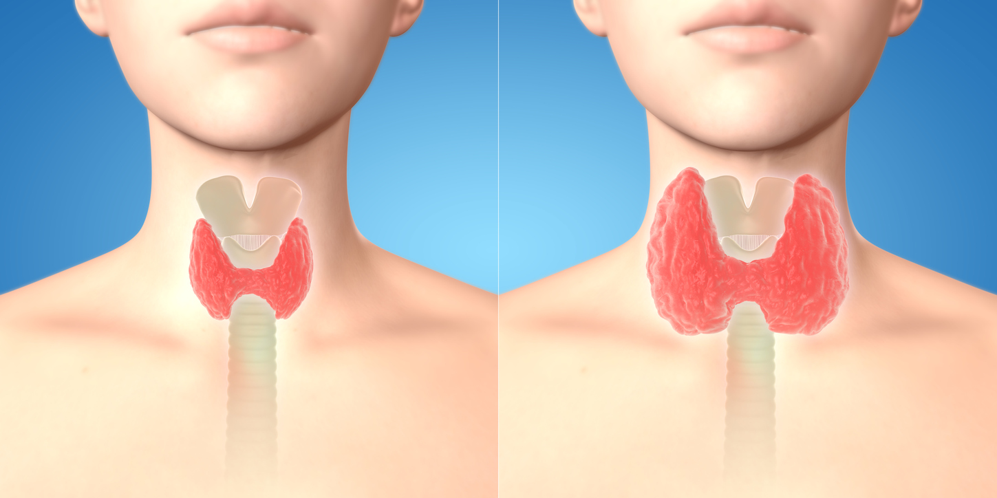
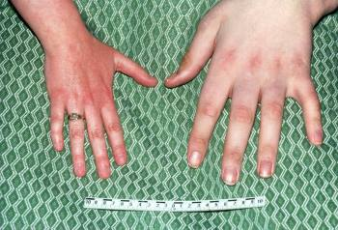
Maladies du système endocrinien
Hyperthyroïdie,
Hypothyroïdie,
Adénome hypophysaire
Acromégalie
Diabètes

